Slide 1

直播帮
ZBB WEBCAST PROJECT
PPT模板下载：www.1ppt.com/moban/ 行业PPT模板：www.1ppt.com/hangye/
节日PPT模板：www.1ppt.com/jieri/ PPT素材下载：www.1ppt.com/sucai/
PPT背景图片：www.1ppt.com/beijing/ PPT图表下载：www.1ppt.com/tubiao/
优秀PPT下载：www.1ppt.com/xiazai/ PPT教程： www.1ppt.com/powerpoint/
Word教程： www.1ppt.com/word/ Excel教程：www.1ppt.com/excel/
资料下载：www.1ppt.com/ziliao/ PPT课件下载：www.1ppt.com/kejian/
范文下载：www.1ppt.com/fanwen/ 试卷下载：www.1ppt.com/shiti/
教案下载：www.1ppt.com/jiaoan/ PPT论坛：www.1ppt.cn

Slide 2

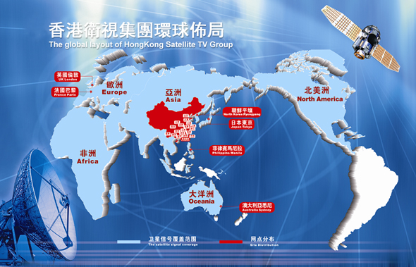
直播帮简介
香港卫视国际传媒集团有限公司是一家集卫星电视、网路电视、影视投资、文化产业等为一体的国际传媒集团。香港卫视集团于2008年在香港成立，拥有6个卫星频道和1个网络电视台。香港卫视于2010年10月正式开播以来，以24小时开路不加密的方式，通过亚太5号、亚太6号、亚太7号三颗卫星双波段播出，已经覆盖亚太、北美、欧洲、中东、非洲等150多个国家和地区。
香港卫视通过香港NOW TV宽频电视（NOW 368 频道）和香港有线电视有限公司网（CABLE 29 频道）实现香港全覆盖。2011年香港卫视作为海外电视卫星频道率先登陆在中国网络电视台(CNTV),影响6亿以上的大陆网民。2013，香港卫视通过5TV进入台湾所有家庭，成为唯一落地全台湾的岛外普通话频道。此外，香港卫视还通过美国麒麟电视、汉雅星空两大电视网，实现在西方主流国家落地，可覆盖美国、加拿大等北美地区，以及欧洲、澳洲、东南亚部分地区。 香港卫视集团总部位于香港，在北京、上海、深圳、台北设有采编播制作基地，并在大陆各省市设有分公司或分支机构，在伦敦、巴黎、东京、平壤、马尼拉、悉尼等海外主要城市设有办事机构，正在布局全球资讯网路。

Slide 3
产品概述 | PRODUCT FORM
WEB
APP
香港卫视网站直播
香港卫视手机APP及微信直播
各直播平台、省市广电网络媒体
香港卫视网络直播，是以香港卫视新媒体为基础，通过合作方式联合各大互联网直播平台以及各省市网络电视台，实现多平台直播服务，满足个性化的传媒需求。

Slide 4
产品概述 | PRODUCT FORM
基础版
直播
香港卫视网站直播
APP直播

Slide 5
产品概述 | PRODUCT FORM
微信版
直播
微信直播（红包、打赏、抽奖、问卷调查等多种玩法）

Slide 6
产品概述 | PRODUCT FORM
香港卫视网
APP直播
互联网各大直播平台
各省市新媒体平台
拓展版
直播

Slide 7
产品概述 | PRODUCT FORM
定制
直播
以上各种玩法任意组合

Slide 8

































直播平台| Live platform

Slide 9




直播形式| THE NETWORK MARKETING
高清直播
专业摄像机加下编解码器，进行高质量的现场 直播
VR直播
直播形式
利用VR摄像机进行360度VR直播。
手机直播
利用手机随时随地开展直播，方便、快速
移动直播
在户外运动时进行移动直播，如：滑雪、长跑等运动

Slide 10
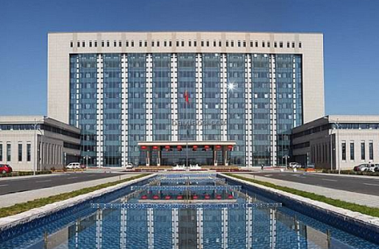

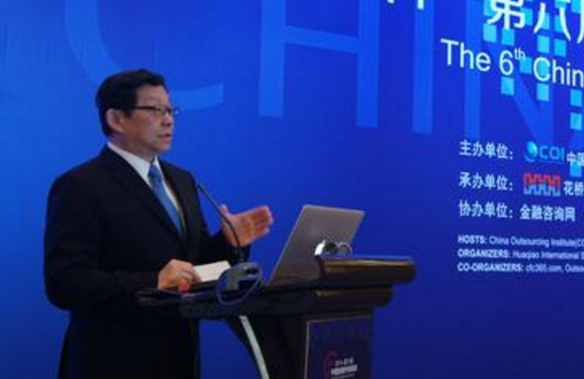


目标客户 | Target customer
政府
企业
活动
赛事
演唱会等

Slide 11
推广方案 | PROMOTION PLAN
1
微信公众号
通过微信公众号来进行预热推广
2
官方微博
通过官方微博来进行预热推广
推广方案
3
平台广告
通过在渠道播放平台的广告位来进行预热推广

Slide 12
客户回报| Customer return
提升品牌
客户回报
专业
服务
增加
曝光
快速
上线
广告
运营
支撑
前期
策划

Slide 13

谢谢您的观看
THANK YOU FOR YOUR GUIDANCE

